Slide 1
Apvārsnis Eiropa
ievads
Marija Plotniece
Nacionālais kontaktpunts
NKP EIC, EIE, EIT, RI
marija.plotniece@lzp.gov.lv
1.1.1. specifiskā atbalsta mērķa “Pētniecības un inovāciju kapacitātes stiprināšana un progresīvu tehnoloģiju ieviešana kopējā P&A sistēmā” 1.1.1.5. pasākuma “Latvijas pilnvērtīga dalība Apvārsnis Eiropa programmā, tajā skaitā nodrošinot kompleksu atbalsta instrumentu klāstu un sasaisti ar RIS3 specializācijas jomu attīstīšanu” projekts “Atbalsts Latvijas dalībai starptautiskās pētniecības un inovācijas programmās”. ietvaros

Slide 2
PILLAR III INNOVATIVE EUROPE
Support to innovations
with breakthrough and
market creating potential
EIC PATHFINDER
16.10.24.
EUROPEAN INNOVATION
COUNCIL
EIC ACCELERATOR
3.10.2024
EIC TRANSITION
18.09.2024.
Connecting with regional
and national innovation
actors
INTERCONNECTED INNOVATION ECOSYSTEMS
19.09.2024.
EUROPEAN
INNOVATION ECOSYSTEMS
EIT ENERGY
EIT CULTURE
EIT MANUFACTURING
EIT HEALTH
Bringing key actors together around a common
goal for nurturing innovation
EUROPEAN INSTITUTE
OF INNOVATION AND
TECHNOLOGY
EIT RAW MATERIALS
EIT FOOD
EIT CLIMATE
EIT URBAN MOBILITY
EIT DIGITAL

Slide 3
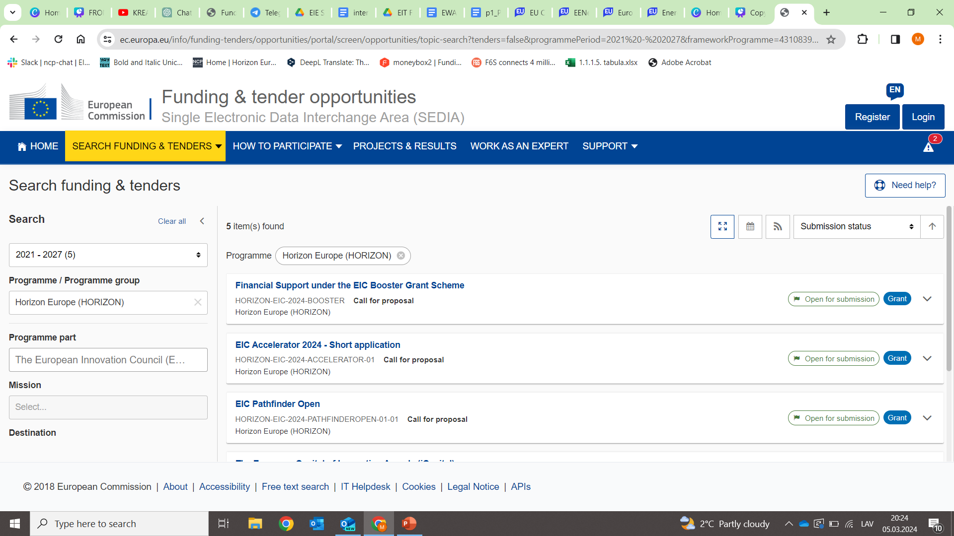
Kur meklēt info?

Slide 4
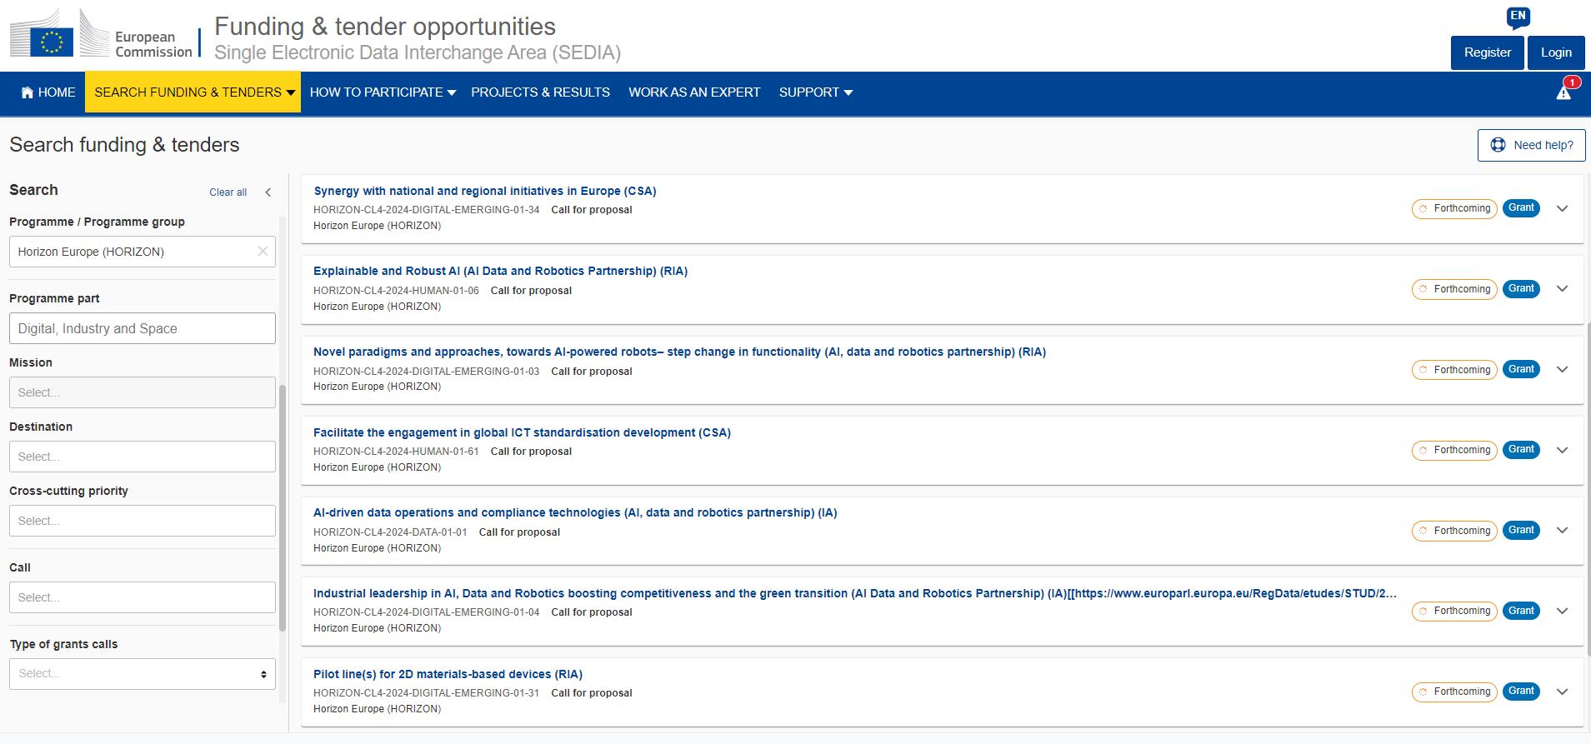
Funding&tender opportunities

Slide 5
Partneri
tīklošanas pasākumos, tematiskās konferencēs, attiecīgos semināros vai pat vebināros.
! Izmantojiet savu LinkedIn profilu
1
EEN
Enterprise Europe Network
Eucall.net
EUcalls | EU Funding & Partners Network
2

Slide 6
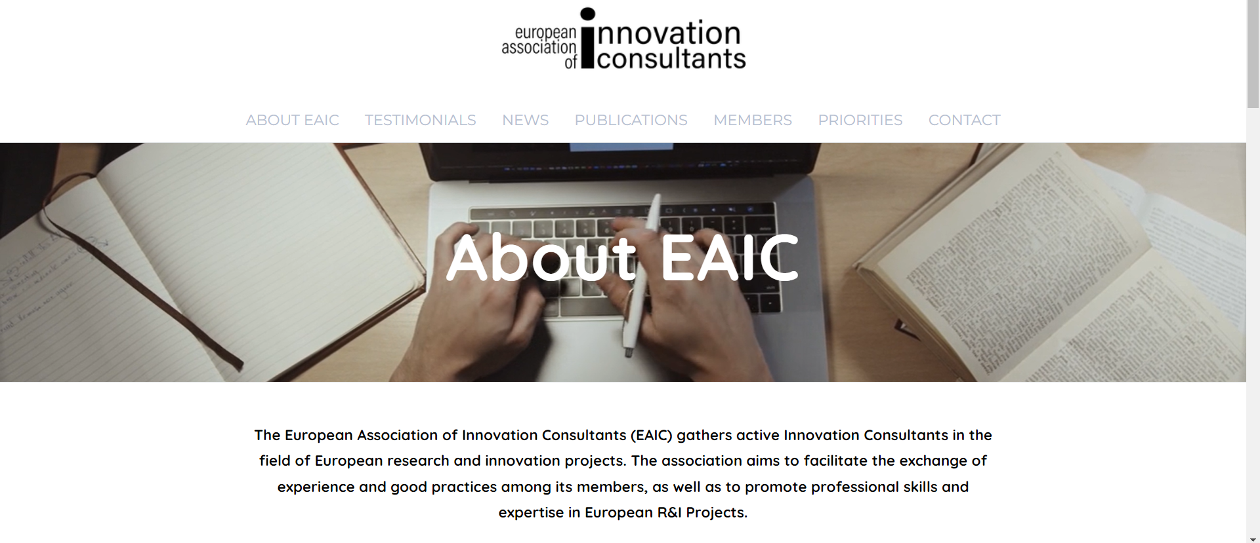
Projektu rakstītāji

Slide 7
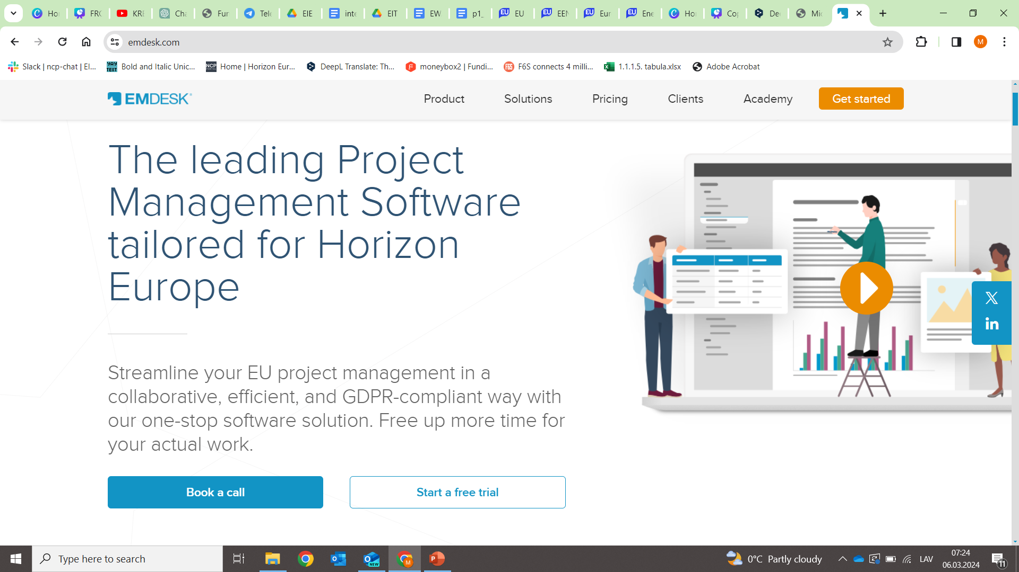

Slide 8
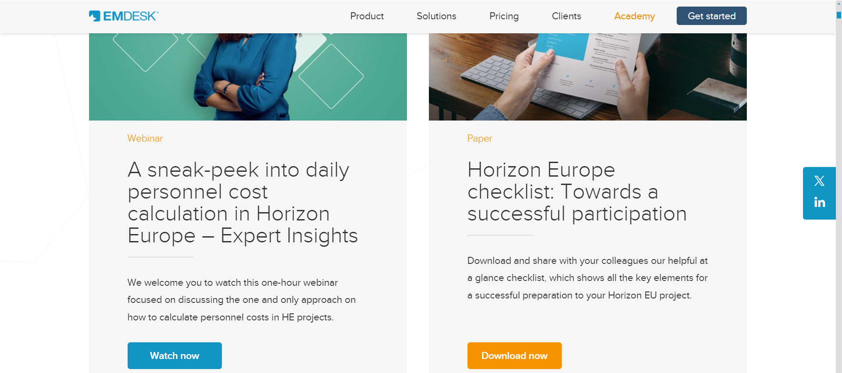

Slide 9
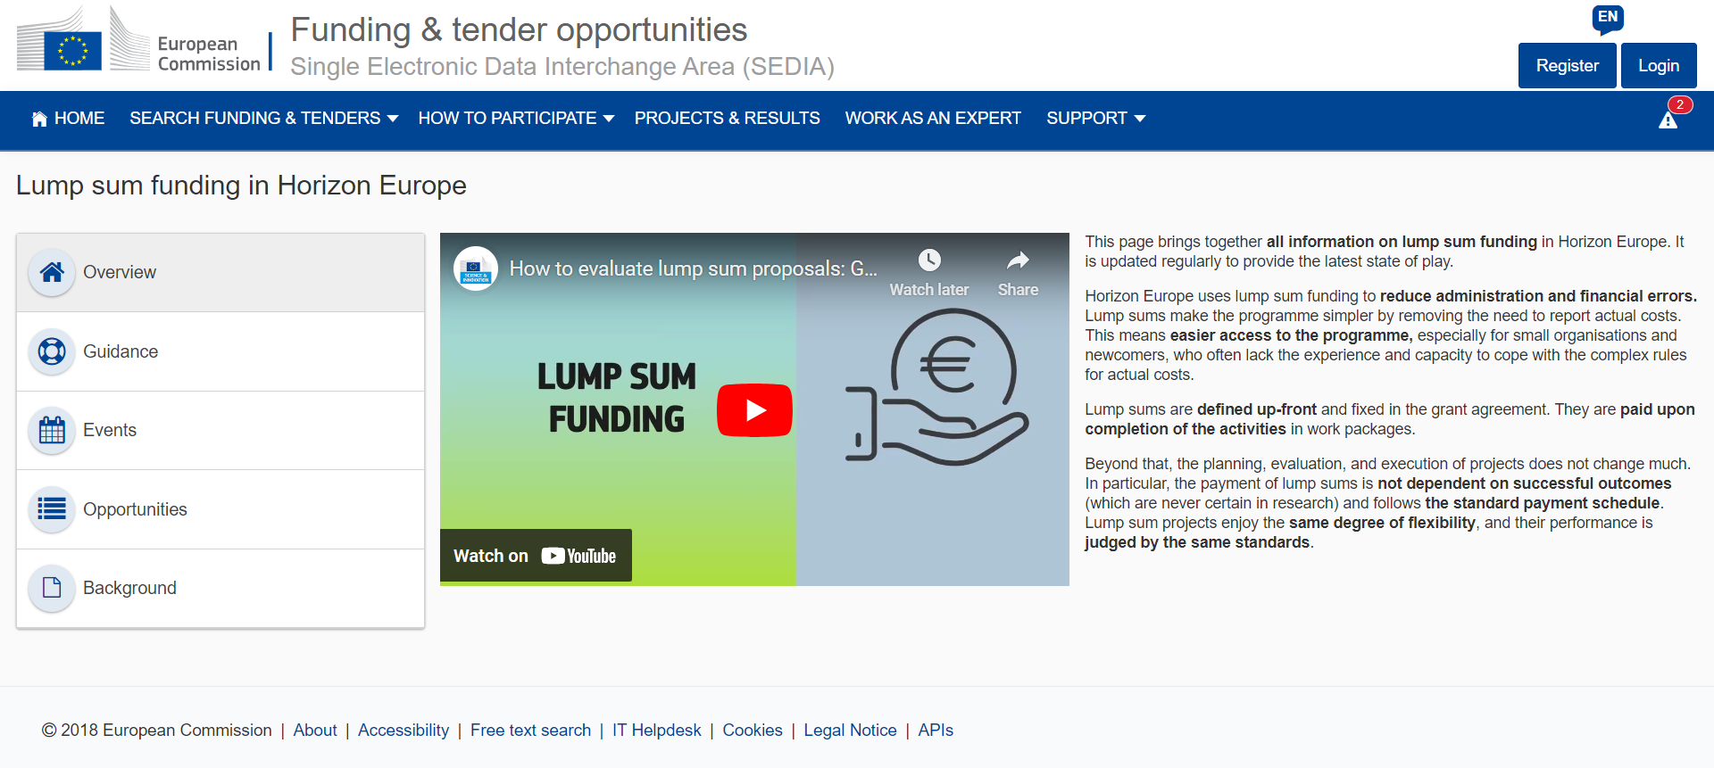

Slide 10
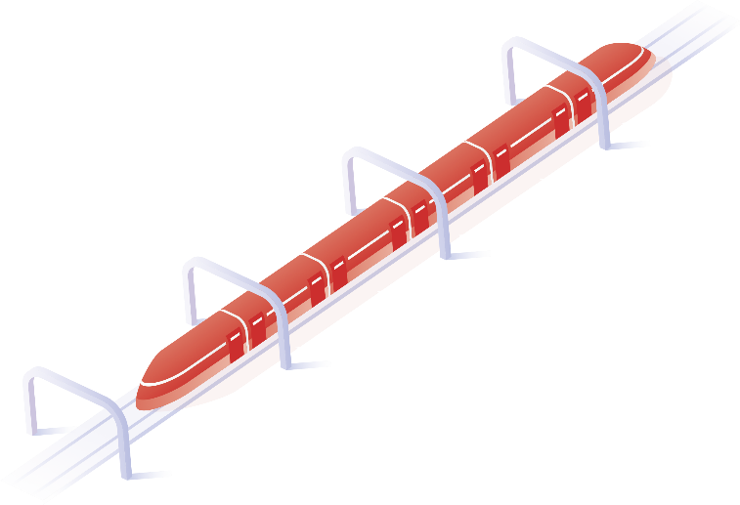
EIC PRIZES
Women innovators
Capital of innovation
Innovation procurement
Social innovation
Humanitarian Innovation
SEAL OF EXCELLENCE
Fast track to other funding
EIC ACCELERATOR
SERVICES
Mentors, coaches
Global partners
Innovation ecosystems
EIC Community Platform
EIC ACCELERATOR
For single companies
Grants up to €2.5 million
Equity up to €15 million
or above
To enter the market &
scale-up (TRL 6-9)
EIC TRANSITION
For consortia &
single companies
Grants up to
€2.5 million
To develop
business cases
(TRL 4-6)
EIC PATHFINDER
For consortia
Grants up to €4 million
To research technology
breakthroughs (TRL 1-4)

Slide 11
CONNECT - Interconnected Innovation Ecosystems (2023/24)
Opening date: 6 June 2024
Deadline: 19 September 2024
Topic | Type of action | EU contribution per project (EUR million) | Number of projects to be funded
HORIZON-EIE-2024-CONNECT-02-01 Expanding Academia-Enterprise Collaborations | CSA | Around 0.5 | 5
HORIZON-EIE-2024-CONNECT-02-02 Mutual learning and support scheme for national and regional innovation programmes | CSA | Around 0.1 | 10

Slide 12
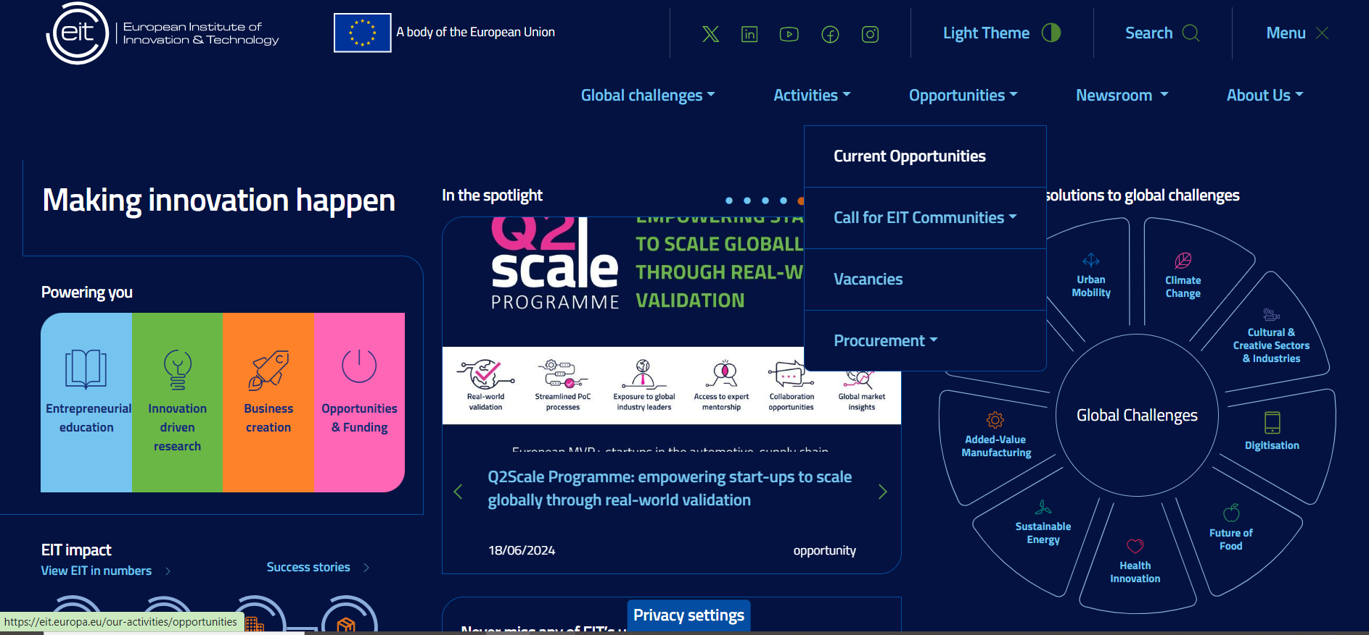

Slide 13
Eiropas Inovāciju un Tehnoloģiju institūta (EIT) granti 2022
2021-22. gadā:
EIT atbalstīja 117 Latvijas jaunuzņēmumus.
Ar EIT atbalstu Latvijā tika izveidoti 18 jaunuzņēmumi.
48 Latvijas sievietes uzņēmējas saņēma EIT atbalstu.
EIT atbalstītie uzņēmumi Latvijā piesaistīja 1,29 miljonus eiro investīciju.
Tirgū laisti 11 EIT atbalstīti jauninājumi.
Vairāk nekā 1270 Latvijas dalībnieku iesaistījās EIT apmācībā.
2022. gadā Latvija saņēma EIT grantus kopumā 2,34 miljonu eiro apmērā.
Šī summa ir par 0,77 miljoniem eiro lielāka nekā 2021. gadā saņemtais finansējums.
Lielākā daļa (1,42 miljoni EUR) tika veltīta ar augstāko izglītību saistītām darbībām.

Slide 14
Galvenās nacionālās organizācijas pēc EIT finansējuma (miljoni eiro, 2022)
Organizācija | Atbalsts (miljoni EUR)
Latvijas Universitāte | 0.12 (Climate-KIC)
Biedrība "Zaļo un viedo Tehnoloģiju Klasteris" | 0.18 (Urban Mobility)
VEFRESH | 0.20 (Urban Mobility)
Sabiedrība ar ierobežotu atbildību "Catalyco" | 0.23 (Health)
Rīgas Stradiņa universitāte | 0.24 (RawMaterials)
SIA Buildit Global | 0.28 (InnoEnergy)
Rīgas Ekonomikas augstskola | 0.041 (Urban Mobility)
Aerones Inc. | 0.41 (EIT InnoEnergy)
Rīgas Tehniskā universitāte | 1.01 (Climate-KIC), 0.16 (RawMaterials), 0.003 (EIT InnoEnergy)

Slide 16
Paldies!
Marija Plotniece
National Contact point
NCP EIC, EIE, EIT, RI
marija.plotniece@lzp.gov.lv
@apvarsnis
@Apvārsnis EU Latvijas Nacionālais kontaktpunkts - HE NCP LV
https://www.lzp.gov.lv/lv/apvarsnis-eiropa

